Slide 1
資料探勘期末報告-第九組 透過實作分類+分群 分析含有未知標籤的資料 gene expression cancer RNA-Seq Data Set
組別: 第九組
組員: B093040003 鄭璟翰
B093040024 郭晏涵

Slide 2
大綱
接續期中報告
分類器選擇(KNN、Random Forest)
區分未知標籤資料統計
實作分群
K-Means
DBSCAN
結果分析與結論

Slide 3
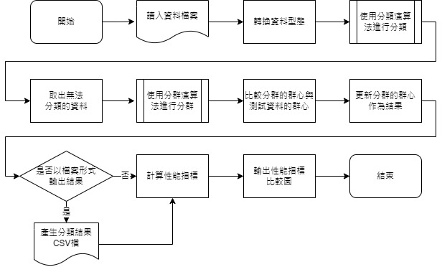
程式流程圖
分群
處理
統計
輸出

Slide 4
分類器選擇- KNN
可藉由距離來判斷是否為無法分類的資料
訓練資料計算任兩點的平均距離約為200
最近K筆距離總和若大於200 * K + 100，則分為unkonwn
缺點為需要進行的計算量過大
一筆資料中有兩萬多維
測試資料要和每一筆訓練資料進行運算
以K=9作為範例

Slide 5
分類器選擇-Random Forest
各筆資料的分類結果可用機率的方式展現
由多個Decision Tree來進行投票
scikit-learn 可用predict_pro判斷
最高機率的分類項目沒有超過0.7，設定為unkonwn

Slide 6
分群(Clustering)
對於沒有標籤的資料進行分門別類的演算法
K-Means、DBSCAN
要求使用者輸入未知的分類標籤
統計測試資料的標籤與各個分群重疊的情況
該群更新為該項類別

Slide 7
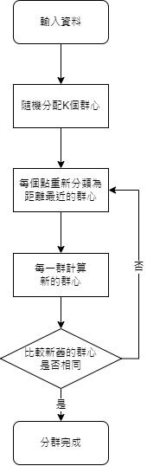
實作分群-KMeans
資料依照群心分割成K類別分群方法
依照資料集設定K=2
需要不斷的更新群心直到收斂
實際上執行三到四次的計算就收斂
隨機分配群心時不可選到相同的點
適合當各個未知標籤之間距離較為大、相同標籤的資料較為聚集的資料分佈
容易受到雜音影響

Slide 8
實作分群-KMeans 虛擬碼
KMeans(K, data):
for i from 1 to K:
center.push(data[random number])
end-for
while Dif(last-center, center):
for i from 0 to #data:
label[i]=minDist(center, data[i])
end-for
last-center = center
for i from 0 to #label:
center[i]=average(data[labe[i]])
end-for
end-while
return center
end-process

Slide 9
實作分群-KMeans

Slide 10
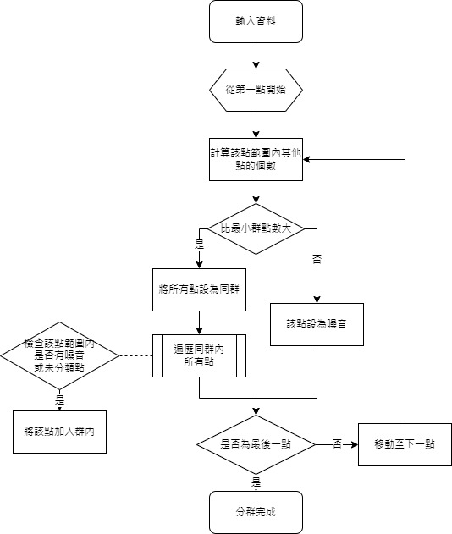
實作分群-DBSCAN
Density-based spatial clustering of applications with noise
設定minPts和esp，依照密度進行分類
將esp設定成200、minPts設定為5
周圍的點分成同一群並標記出位於局外點
比較不受到噪音的影響。
不需要事先傳入分群的個數

Slide 11
實作分群- DBSCAN

Slide 12
實作分群-DBSCAN 虛擬碼
DBSCAN(data, eps, minPts,count = 0):
for point in Data:
neighbors=findNei(data,point,eps)
if #neighbors < minPts:
point.label = noise
continue
end-if
point.label=count
for n in neighbors:
if point.label==noise:
point.label=count
end-if
if point.label!=unclassifiy:
continue
end-if
point.label=count
subnei=findNei(data,point,eps)
if len(subnei) >= minPts:
for i in neighbors:
data[i].label=count
end-for
end-if
end-for
count++
end-for
return list(point.label)
end-process

Slide 13
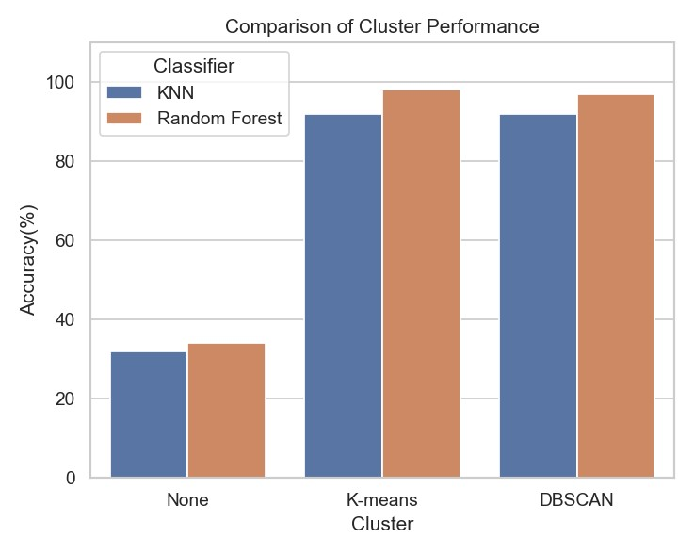
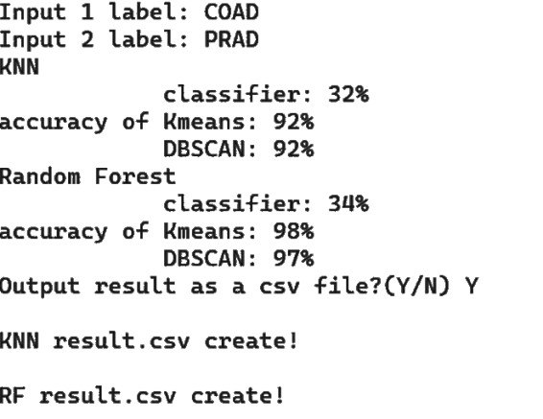
結果分析與結論

Slide 14
結果分析與結論
只有分類器的準確度約1/3
推測約六成的測試資料是訓練資料沒有的分類項目
random forest加上K-Means的準確率最高
KNN耗時，分類器可選為random forest較快
兩種分群K-Means的準確率稍微高一些
DBSCAN會將距離較遠的資料判定為噪音

Slide 15
結果分析與結論-分群方法比較
K-Means | DBSCAN
依照到平均資料的距離分類 | 依照周圍資料的密度分類
沒有噪音 所有點有結果 | 有噪音 周圍資料密度低時分為噪音
適合極端值少每個分類明確 不適合non-convex資料 | 可適應噪音多的資料集
需事先設定分成幾類 | 不用先設定分成幾類

Slide 16
參考文獻
[1]. Wikipedia DBSCAN
https://en.wikipedia.org/wiki/DBSCAN
[2]. Wikipedia k-means clustering
https://en.wikipedia.org/wiki/K-means_clustering

Slide 17
Thanks for listening!

